Slide 1

Муниципальное бюджетное дошкольное образовательное учреждение детский сад №73
Проект
«Что мы знаем про кашу»
Автор проекта:
воспитатель
Корж Е.П.

Slide 2

Актуальность
В наше время стали забываться традиции русских людей. В старину даже был праздник каши. У русских князей существовал обычай – в знак примирения с врагом варить кашу. Без каши мирный договор считался недействительным. С тех пор про несговорчивых людей и говорят:
«С ним каши не сваришь».
В наше время стали меньше ценить
значение каши для здоровья людей и
стали меньше ценить труд людей,
выращивающих злаковые для народа.

Slide 3
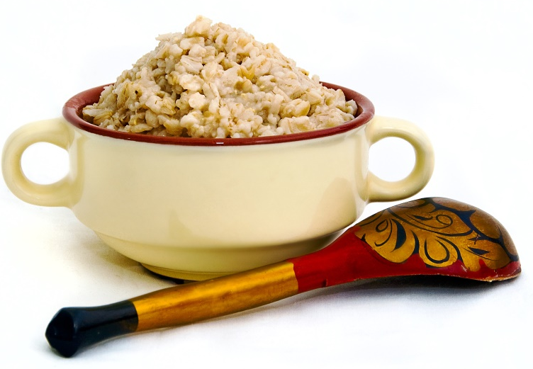
Паспорт проекта
Проблема: недостаточные представления о каше, крупе; о пути, который проходит каша, прежде чем попасть на стол.
Вид проекта: познавательный
Продолжительность проекта: краткосрочный.
Участники проекта: дети старшей и подготовительной группы , воспитатель, родители воспитанников.

Slide 4
Цели и задачи
Цель.
Расширить представления детей о видах каш, круп, их значении для здоровья человека.
Задачи:
1. Расширить представление детей о каше как о традиционном русском блюде, его пользе для здоровья;
2. Познакомить с тем, откуда каша на стол пришла, откуда берется крупа;
3. Научить в игровой форме варить кашу;
4. Активизировать и обогатить словарный запас детей;
5. Воспитывать уважение к людям труда, к труду людей, которые выращивают злаковые культуры;
6. Воспитывать бережное отношение к своему здоровью.

Slide 5
Предполагаемый результат
- Ребенок должен получить первичные представления о зерновых культурах, крупах и кашах, получаемых из них;
- Уметь различать и называть каши;
- Полюбить каши за их вкусность и полезность.

Slide 6
Работа с родителями
- Консультация для родителей «Значение каши в жизни человека».
- Буклеты для родителей «Советы по приготовлению каши»
Консультация «Что почитать детям о каше».

Slide 7
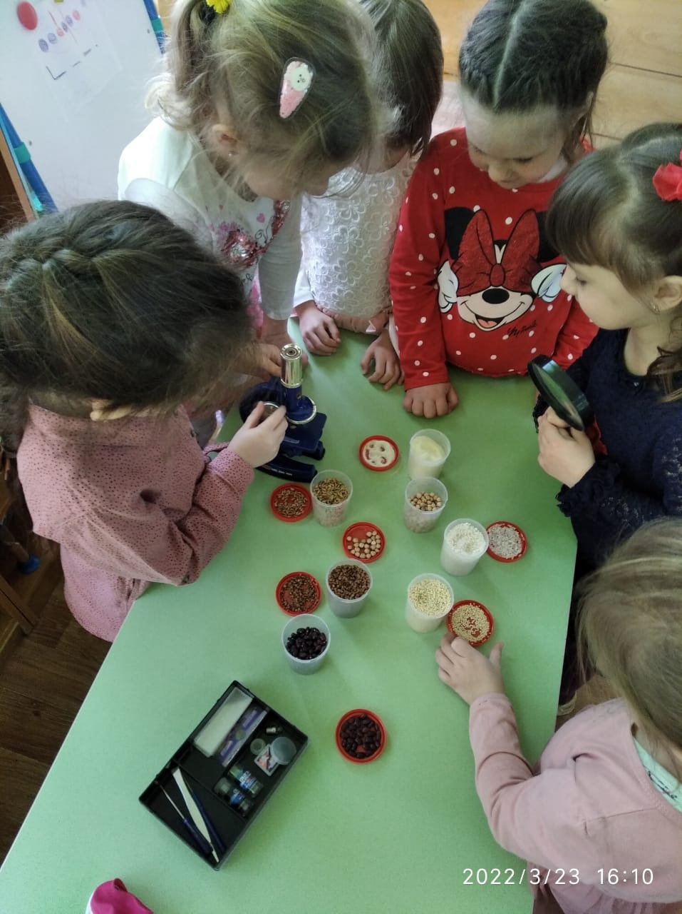
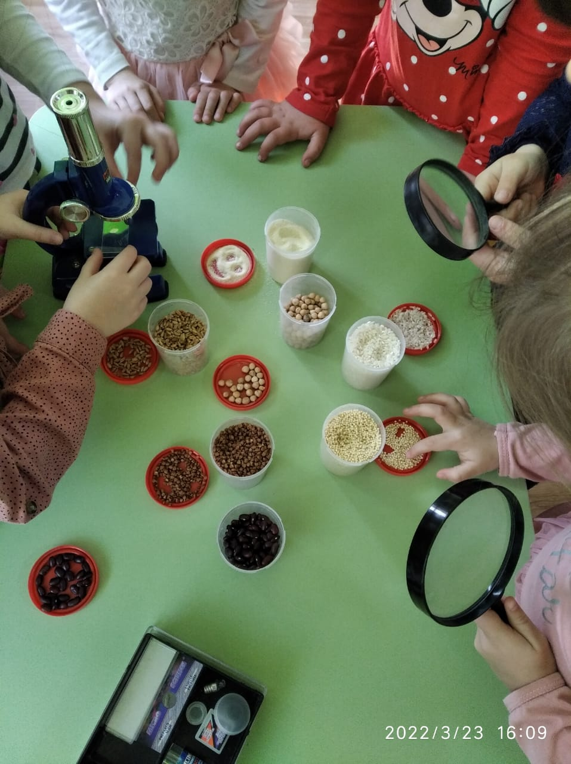
Опытно-экспериментальная деятельность

Slide 8
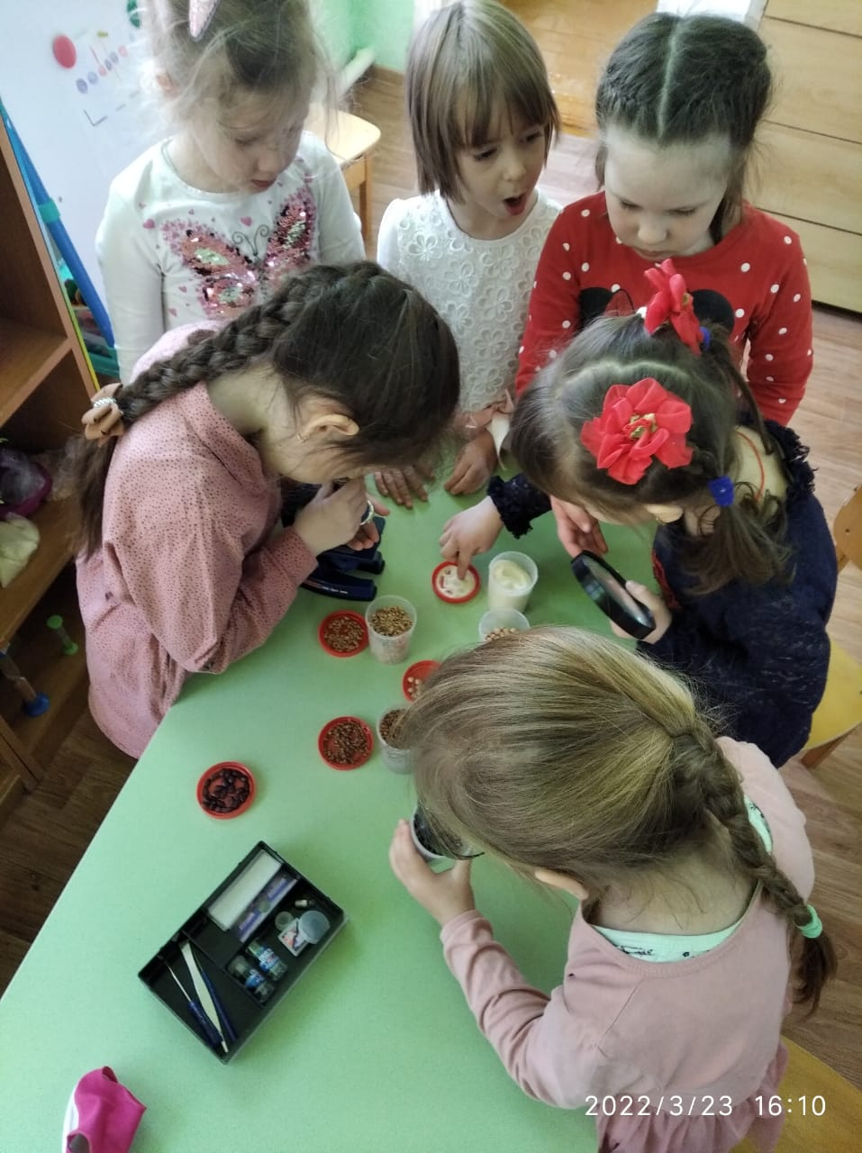
Опытно-экспериментальная деятельность

Slide 9
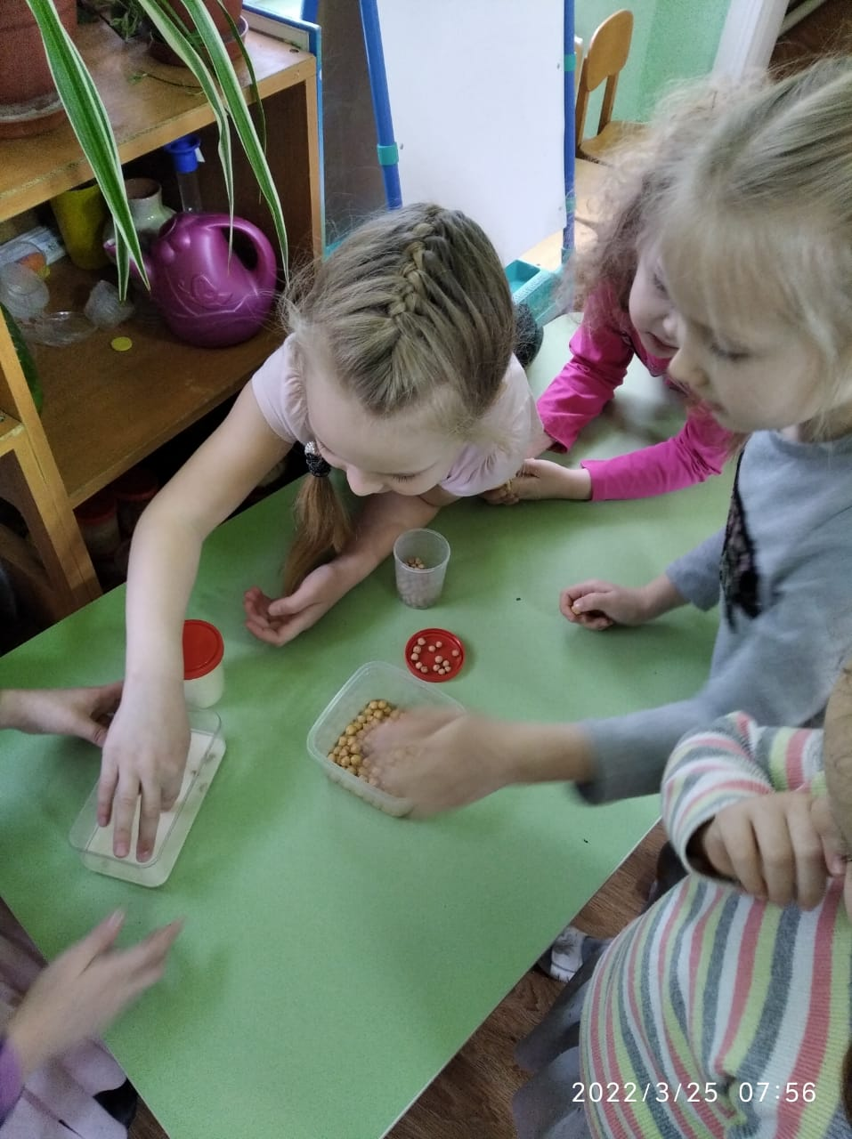
Опытно-экспериментальная деятельность

Slide 10
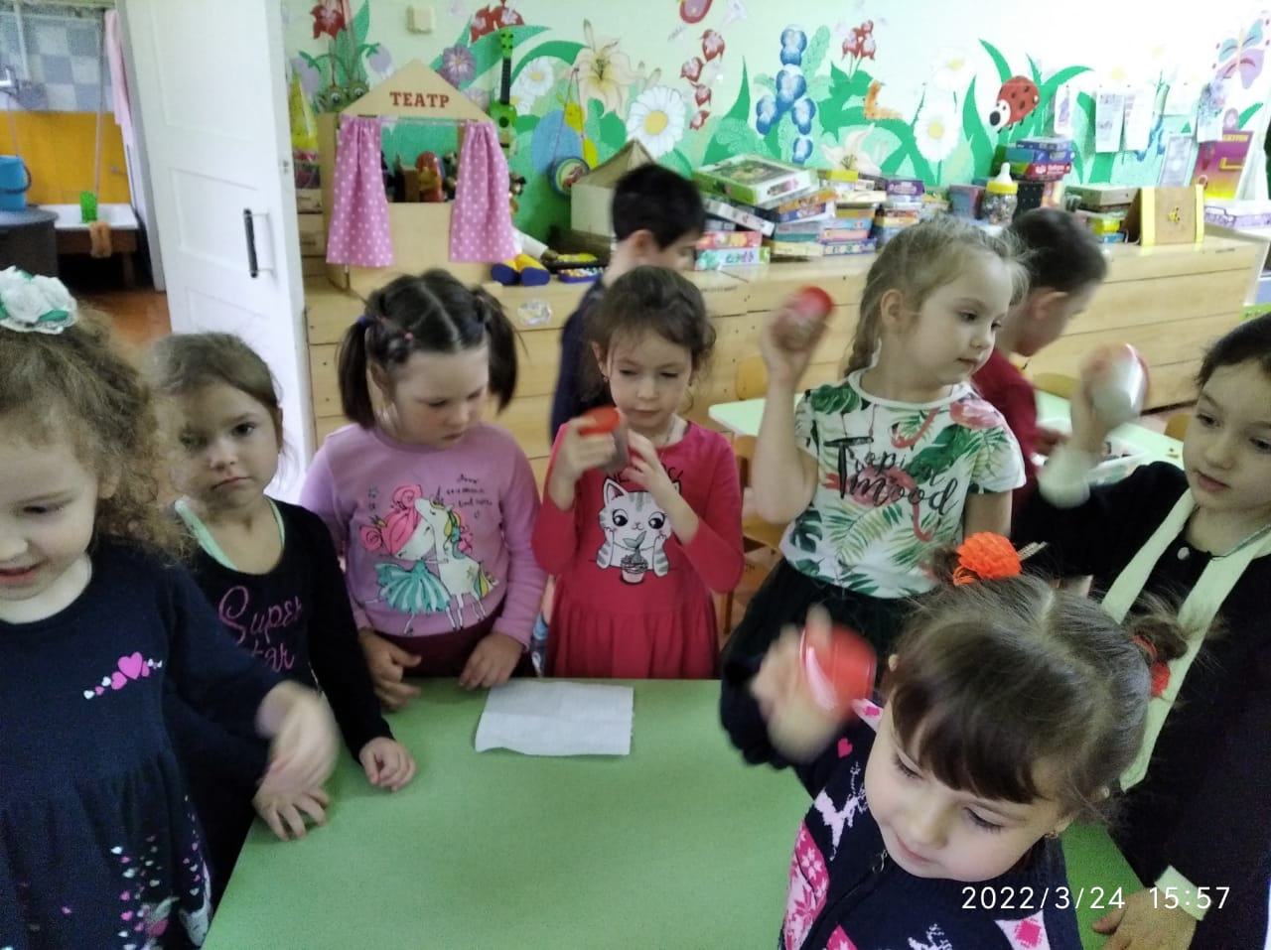
Опытно-экспериментальная деятельность

Slide 11
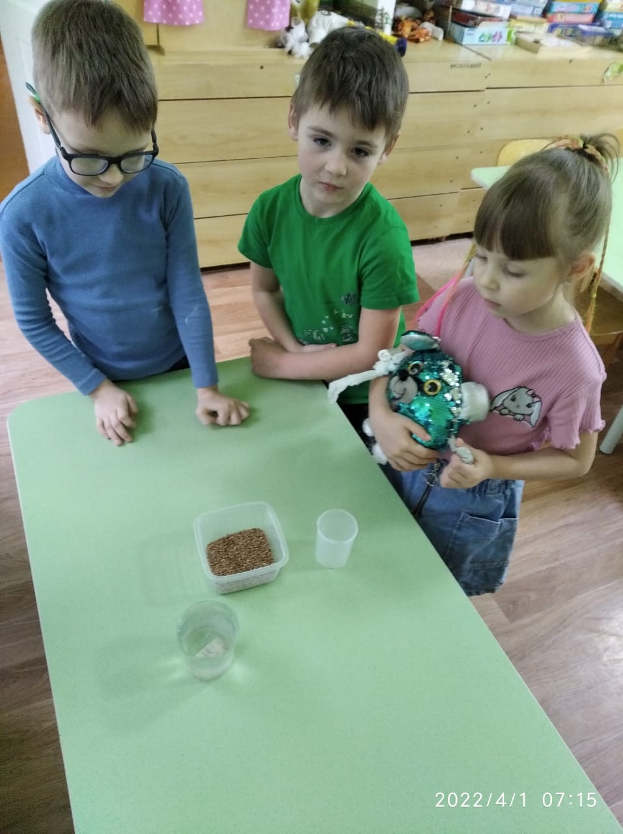
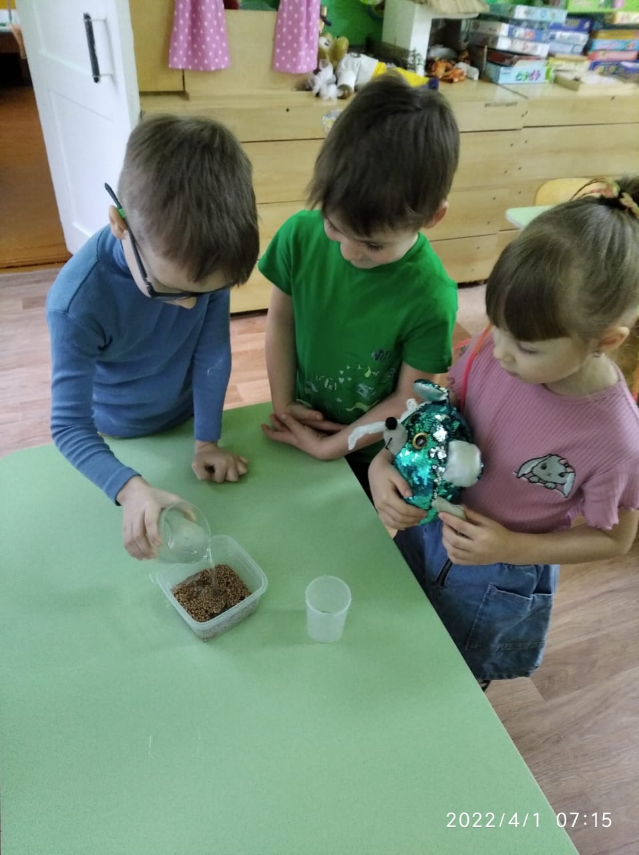
Опытно-экспериментальная деятельность

Slide 13
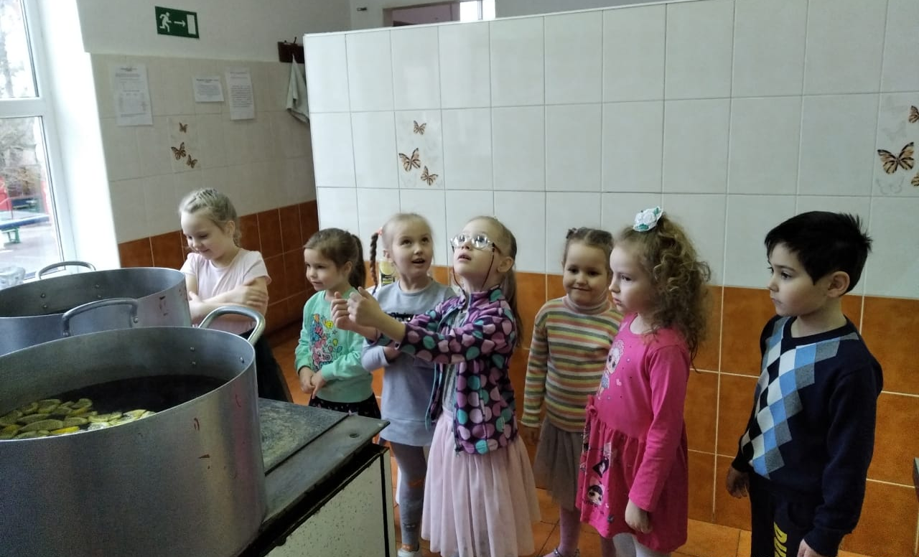
Экскурсия на кухню детского сада
«Как нам готовят кашу»

Slide 14
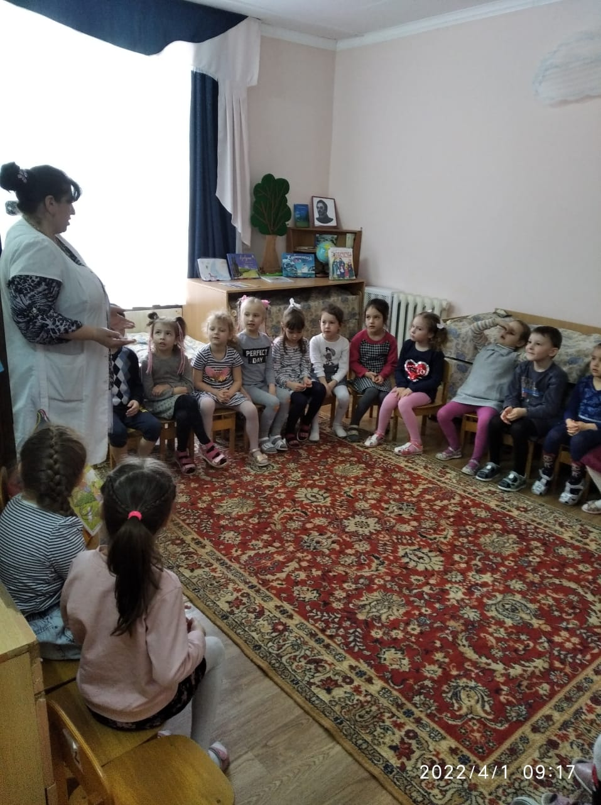
Интервью с медсестрой детского сада
«Чем полезна каша для детей»

Slide 15
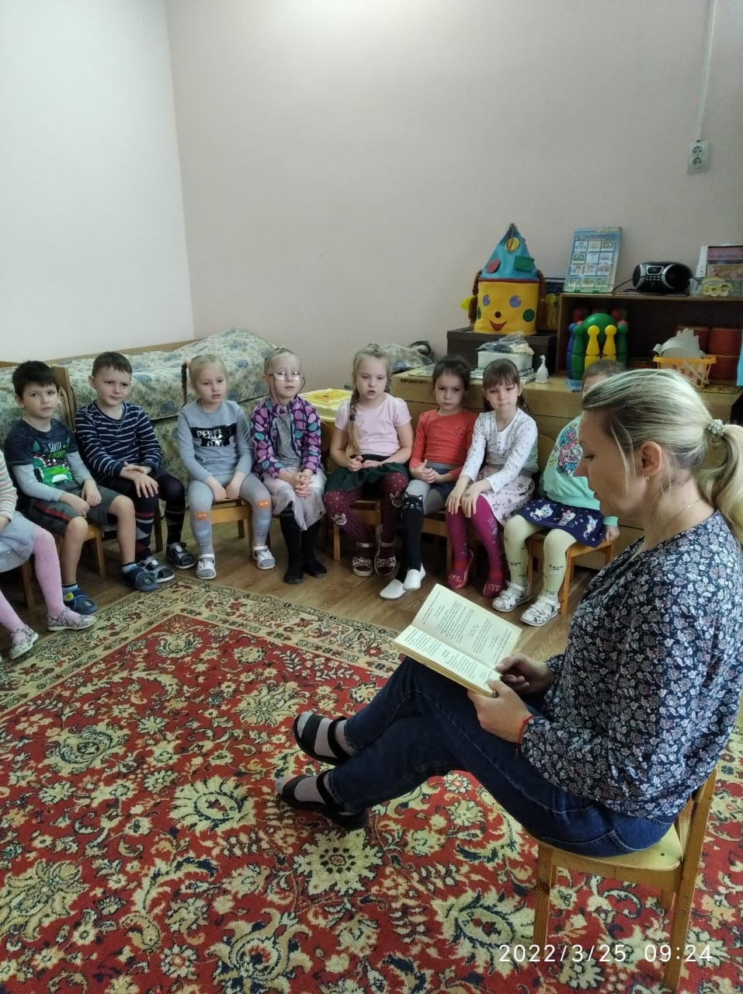
Чтение художественной литературы

Slide 16
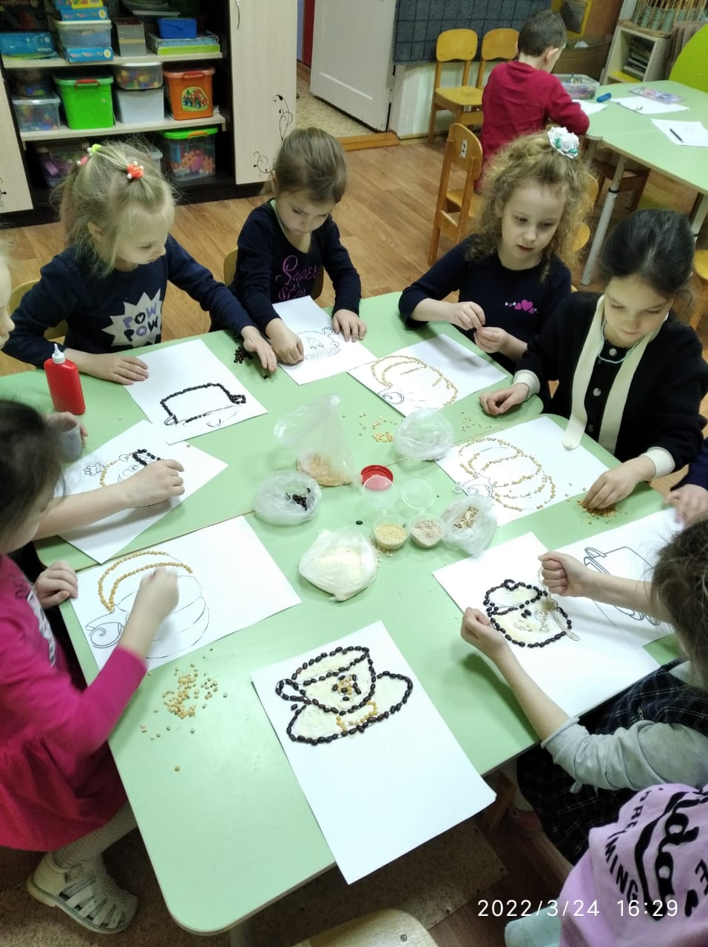
Аппликация из круп

Slide 17
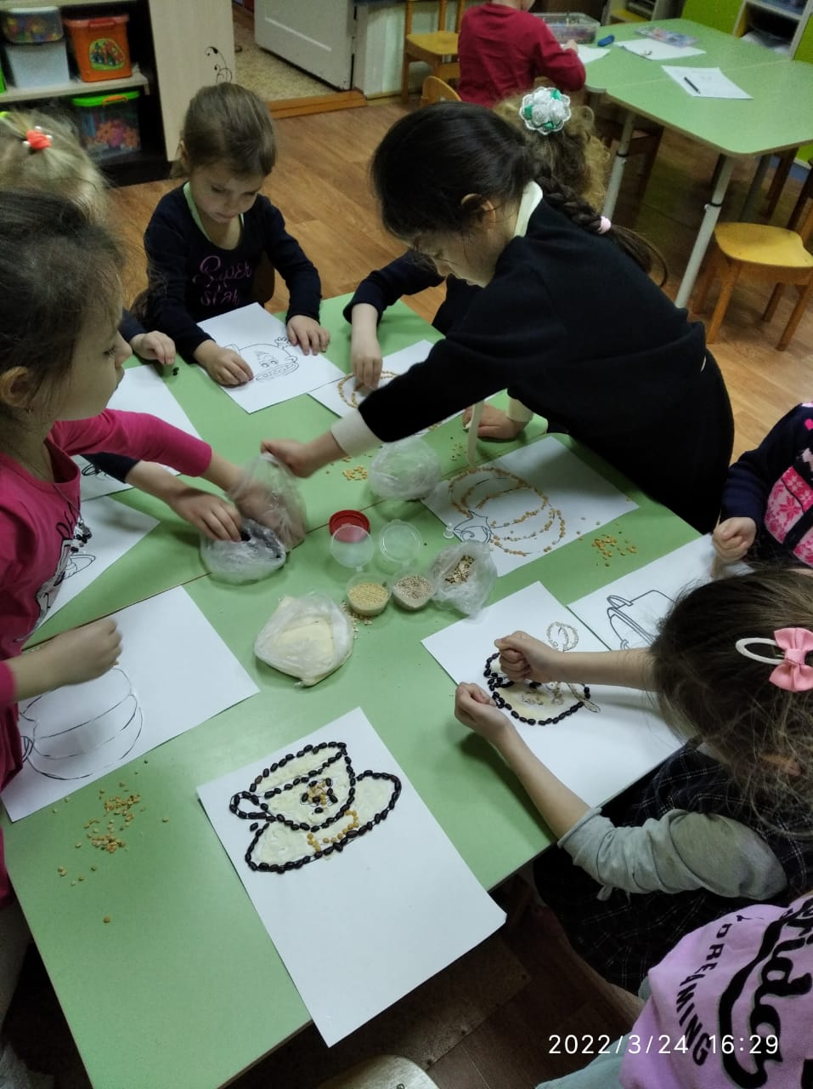
Аппликация из круп

Slide 18
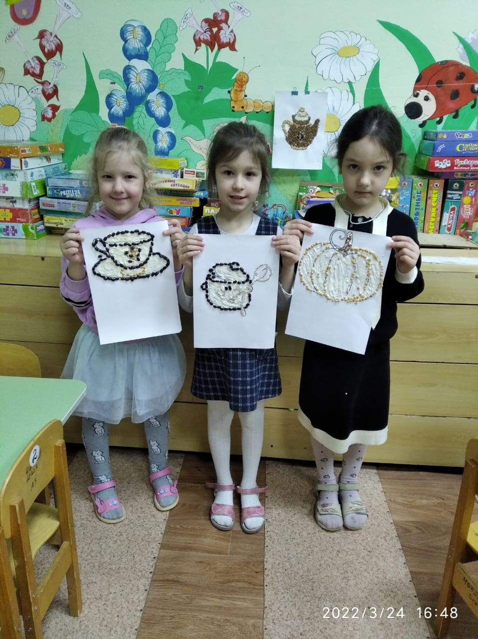
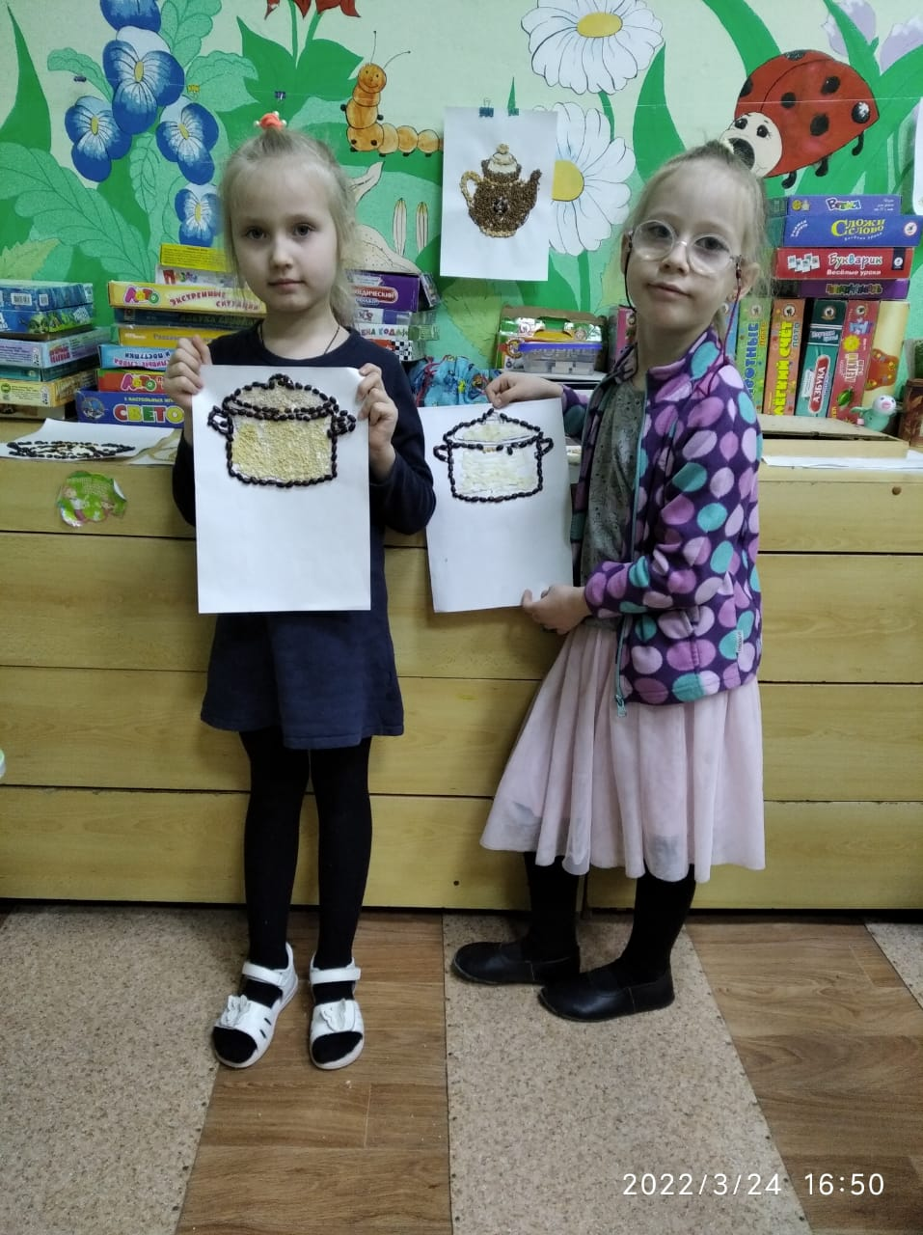
Аппликация из круп
«Вот что получилось»

Slide 19
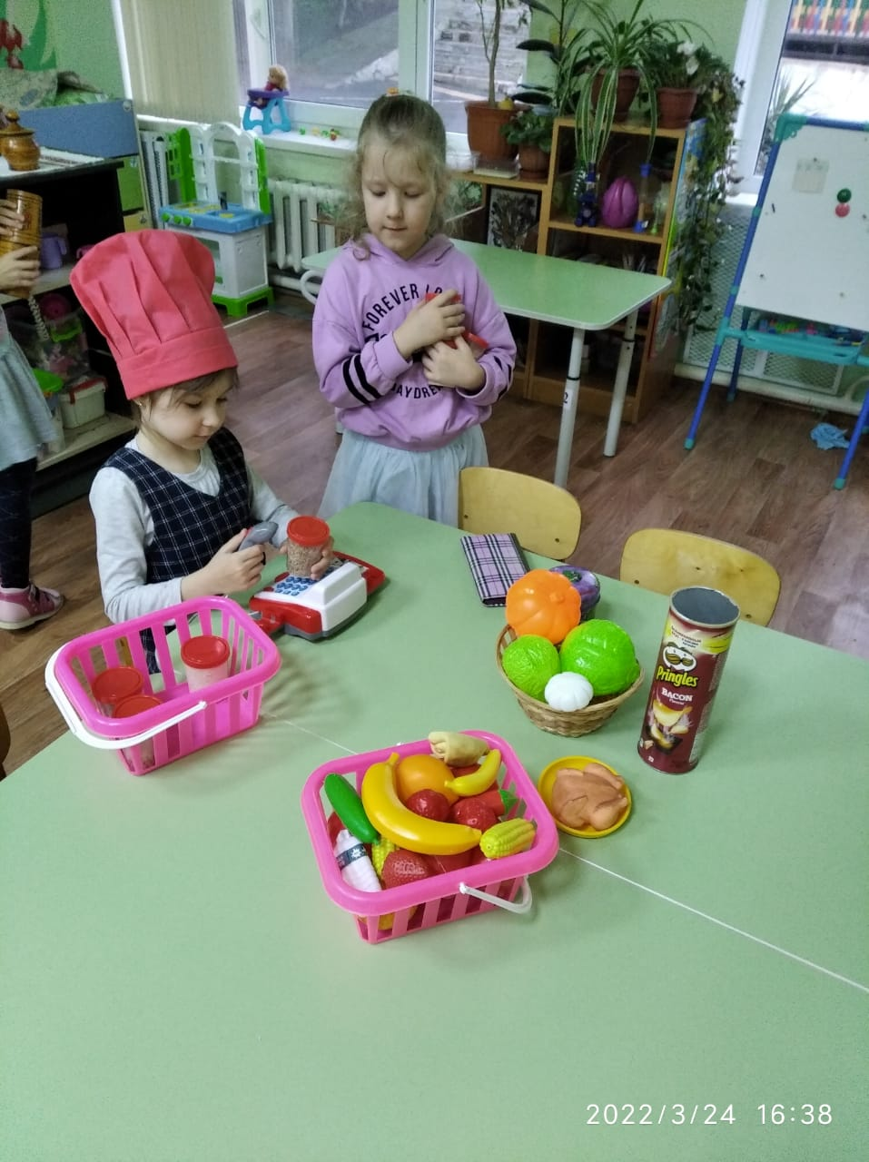
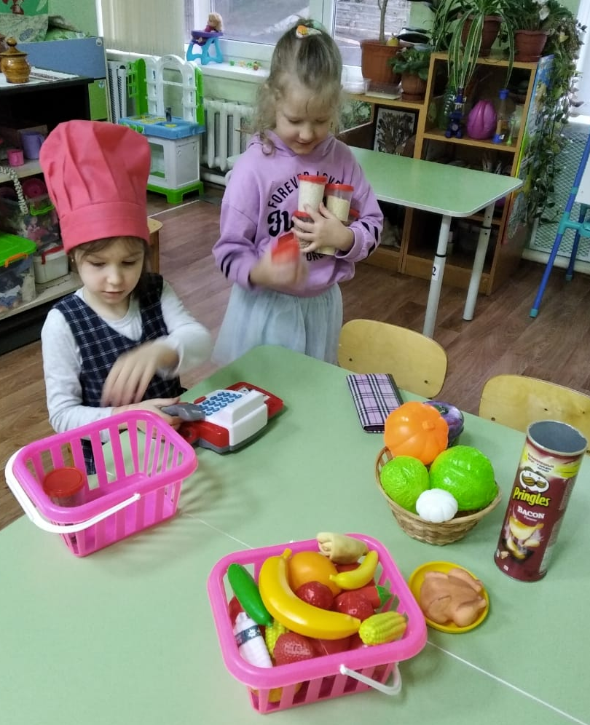
Сюжетно-ролевая игра
«В магазин за крупой.»

Slide 20
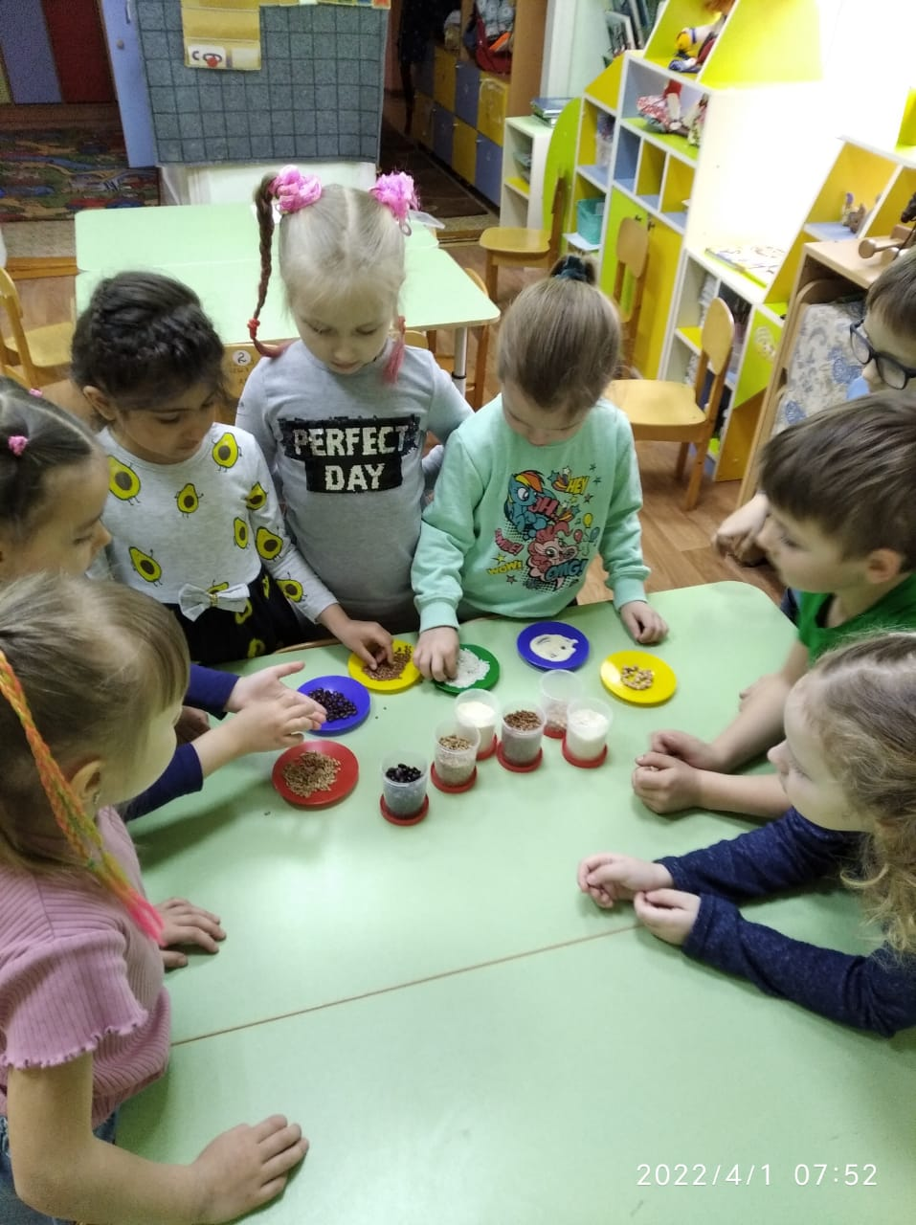
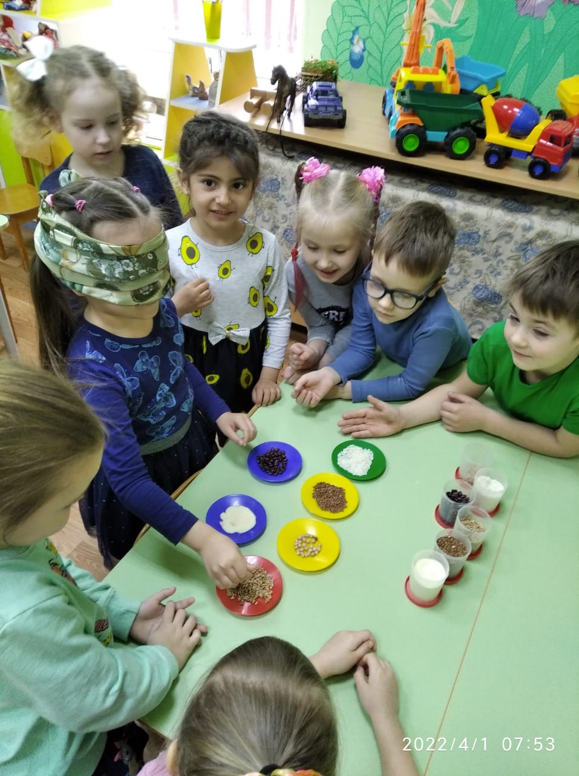
Дидактическая игра
«Узнай на ощупь»

Slide 21
Выводы и итог работы по проекту
- В ходе проекта дети научились различать и называть каши
- Получили знания о том, что все виды каш полезны и питательны, помогут стать здоровыми, сильными и красивыми.
- Одним словом можно уверенно сказать,
«Ешьте больше каши – будете здоровы!»

Slide 22

Спасибо
за внимание!

